Slide 1


BİLDİRİ BAŞLIĞI BURAYA GELECEK
Sunan Yazar
Unvan, Ad Soyad | Üniversite/Kurum Adı | E-posta Adresi

Slide 2

SUNUM HAZIRLAMA REHBERİ
7x7 Kuralı: Her slaytta en fazla 7 satır ve her satırda 7 kelime kullanmaya özen gösterin.
ZAMAN YÖNETİMİ
Görsel Odak: Slaytları uzun metinlerle doldurmayın; anahtar noktaları vurgulayın.
Toplam Süre: 15 Dakika
Okunabilirlik: Uzaktan okunabilecek font boyutları ve yüksek kontrastlı renkler seçin.
Uluslararası Berlin Sosyal ve Beşeri Bilimler Sempozyumu 20-22 Ekim 2026 | Berlin, Almanya

Slide 3



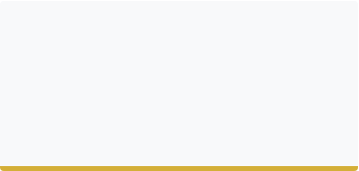


SUNUM AKIŞI
GİRİŞ
AMAÇ
YÖNTEM
Problem Durumu ve Literatür Özeti
Araştırma Soruları ve Hipotezler
Desen, Örneklem ve Veri Analizi
BULGULAR
TARTIŞMA
KAPANIŞ
Elde Edilen Temel Veriler
Sonuçların Yorumlanması
Öneriler ve Kaynakça
Uluslararası Berlin Sosyal ve Beşeri Bilimler Sempozyumu 20-22 Ekim 2026 | Berlin, Almanya

Slide 4

PROBLEM DURUMU
Araştırma konusu ile ilgili alanda ve uygulamada karşılaşılan temel sorunları burada listeleyiniz:
ÖNEMLİ NOT
Mevcut literatürdeki boşluklar nelerdir?
Bu bölüm araştırmanızın neden yapıldığını anlatmalıdır. Dinleyiciyi konunun önemine ikna edin.
Karşılaşılan pratik zorluklar ve kuramsal eksiklikler.
Çalışmanın güncelliği.
Uluslararası Berlin Sosyal ve Beşeri Bilimler Sempozyumu 20-22 Ekim 2026 | Berlin, Almanya

Slide 5






YÖNTEM VE ARAŞTIRMA DESENİ
ARAŞTIRMA MODELİ
ÇALIŞMA GRUBU
VERİ ANALİZİ
Kullanılan desen ve gerekçesi.
Örneklem özellikleri ve büyüklüğü.
İstatistiksel araçlar veya nitel yöntemler.
Uluslararası Berlin Sosyal ve Beşeri Bilimler Sempozyumu 20-22 Ekim 2026 | Berlin, Almanya

Slide 6


BULGULAR VE ANALİZ
TEMEL VERİLER
•
Elde edilen en çarpıcı istatistiksel sonuçlar.
[Buraya Tablo veya Grafik Ekleyiniz]
•
Hipotezlerin kabul/red durumları.
Uluslararası Berlin Sosyal ve Beşeri Bilimler Sempozyumu 20-22 Ekim 2026 | Berlin, Almanya

Slide 7
SONUÇ
Araştırma bulgularına dayalı temel çıkarımlar:
Ulaşılan 2-5 arası ana sonucu net cümlelerle ifade edin.
Bulguların literatürle örtüşen veya ayrışan yönleri.
Çalışmanın alandaki karşılığı.
Uluslararası Berlin Sosyal ve Beşeri Bilimler Sempozyumu 20-22 Ekim 2026 | Berlin, Almanya

Slide 8
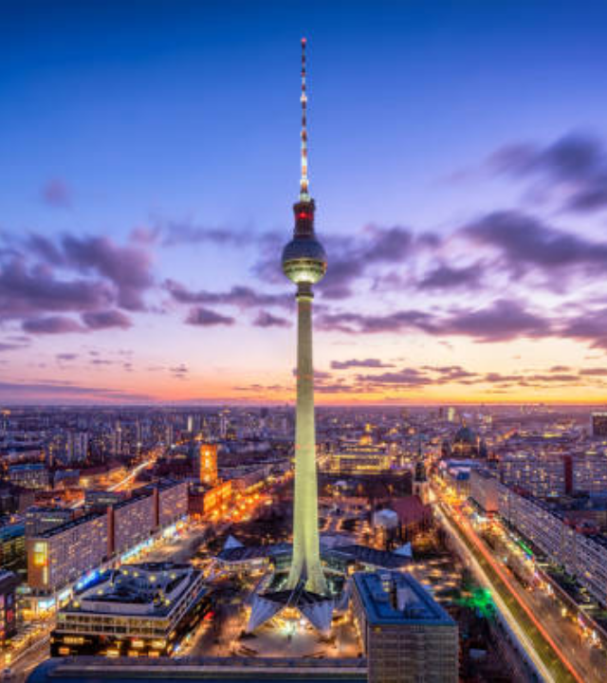
TEŞEKKÜR EDERİM
Sorularınız ve Katkılarınız İçin...
Sunan: Unvan Ad Soyad
E-posta: xxxx@universitesi.edu.tr

Slide 9

GÖRSEL KAYNAĞI
https://media.istockphoto.com/id/1381427766/photo/berlin-skyline-panorama-with-famous-tv-tower-at-alexanderplatz-germany.jpg?s=612x612&w=0&k=20&c=fGsxnhJ5W7jLt2KoiUBpqm6_Sn-VvV2vvT8lAhEr4Gk=
Kaynak: www.istockphoto.com

